Slide 1

CREATION D’UN CENTRE DE RADIOPHARMACIE
LE CGEA, FER DE LANCE DE LA LUTTE CONTRE LE CANCER
2ème EDITION
Heri KADIMA TSHISEKEDI
Attaché de recherche
Cellule d’Extraction des radioéléments et Molécules marquées
Sections Radioéléments
Département Physique et Chimie
COMMISSARIAT GÉNÉRAL À L’ÉNERGIE ATOMIQUE
www.cgea-rdc.org

Slide 2
Introduction
La radiopharmacie et la médecine nucléaire sont interdépendantes comme un organe vital et l’organisme.

Slide 3
Introduction
  Un médicament radiopharmaceutique est tout médicament qui, lorsqu’il est prêt à l’emploi, contient un ou plusieurs radionucléides (isotopes radioactifs ) incorporé à des fins médicales.
  La médecine nucléaire est une spécialité médicale qui utilise la radioactivité pour le Diagnostic et le Traitement.

Slide 4
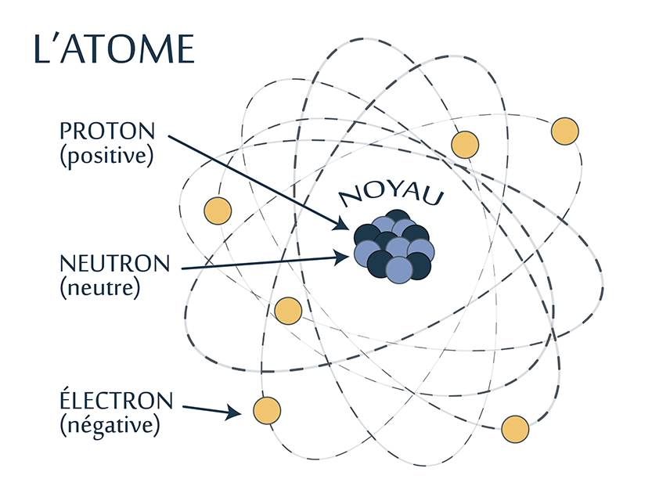

Slide 5


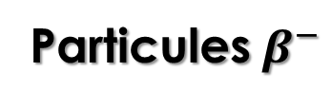




ATOME INSTABLE
$$Diagnostic$$
$$Rayons γ$$
Energie nucléaire
Transmutation
Particules$β^{−}$
$$Traitement$$
Particules$α$
ATOME STABLE

Slide 6

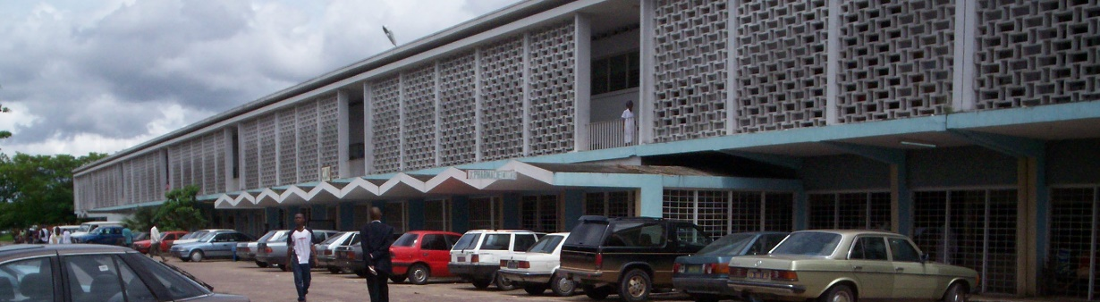
TESTS de Volémie et DFG
RADIOPHARMACIE
Recherche et
Développement
Scintigraphie et Irathérapie
CGEA
TESTS IN VIVO
Cliniques Universitaires de Kinshasa

Slide 7
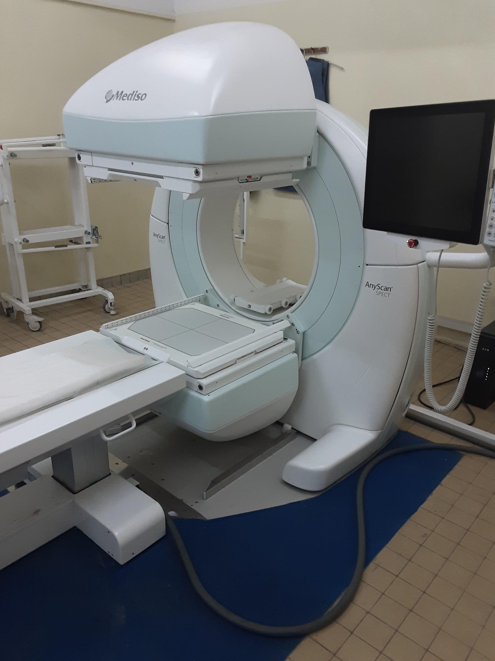
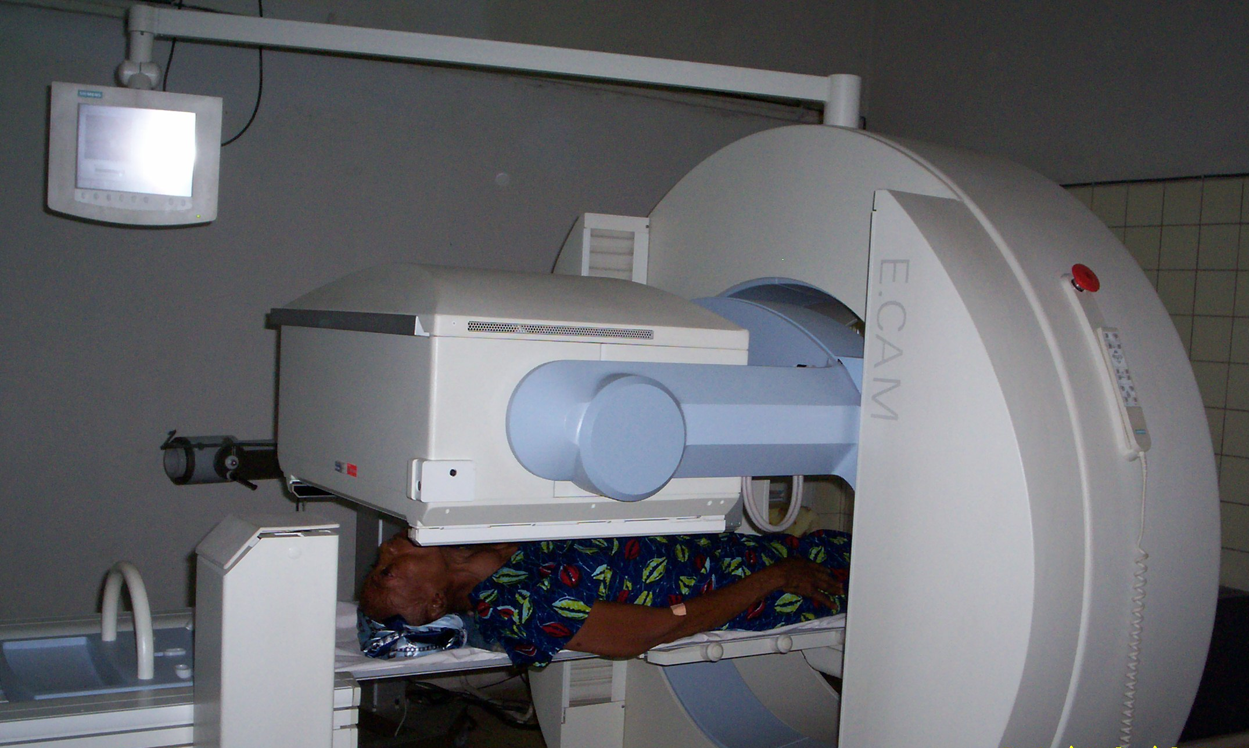
Les tests in vivo
Gamma-caméras.

Slide 8
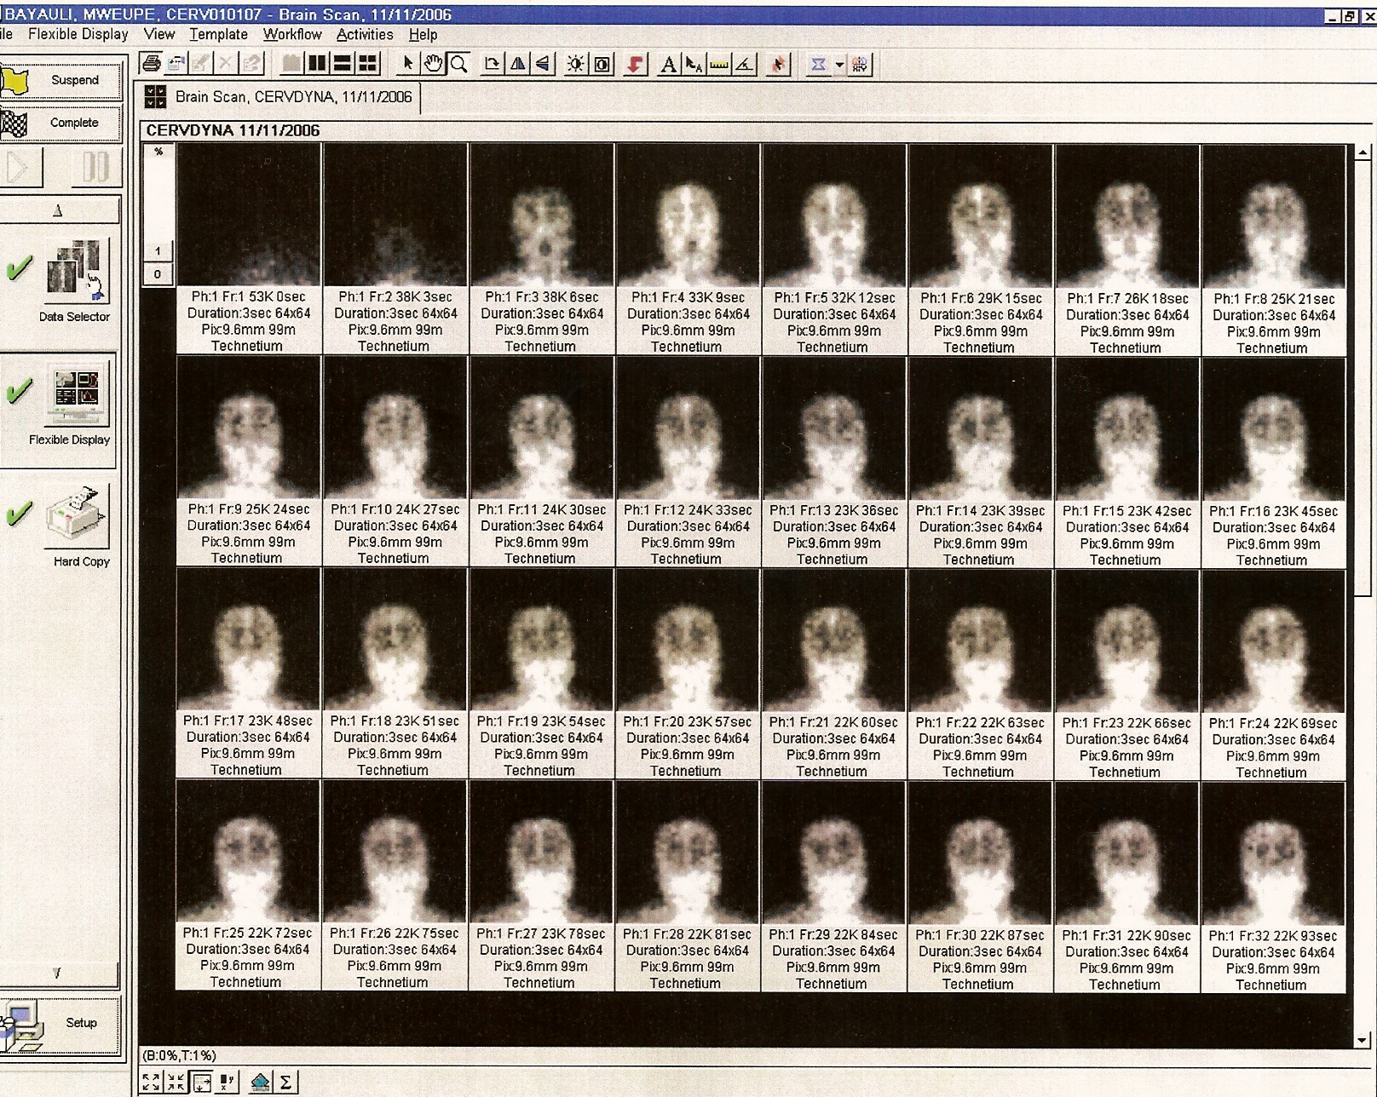
Radiotraceur:
DTPA-^{99m}Tc
Scintigraphie dynamique cérébrale normale

Slide 9
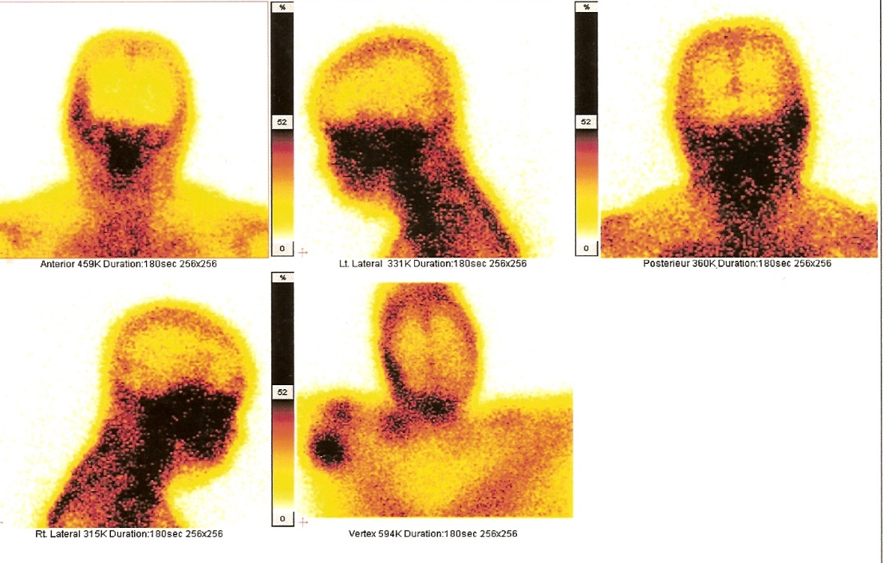
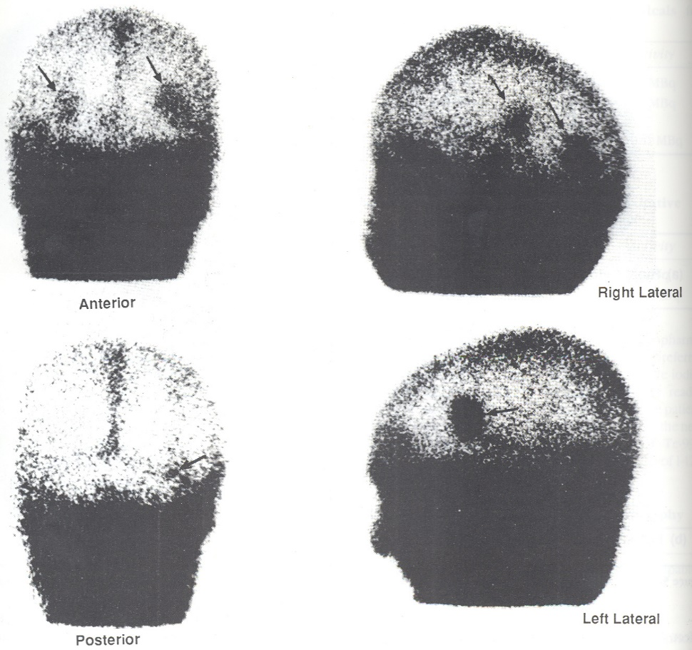
Images
nomales
Raotraceur:
DTPA-^{99m}Tc
Images
pathologiques
Scintigraphie statique cérébrale

Slide 10
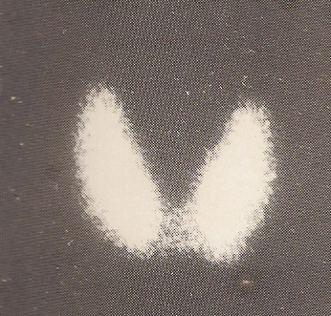
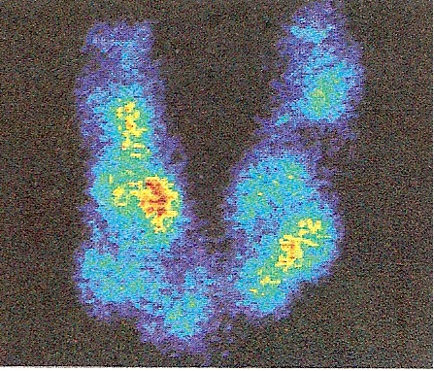
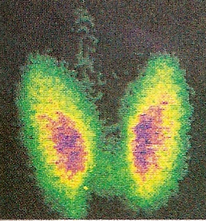
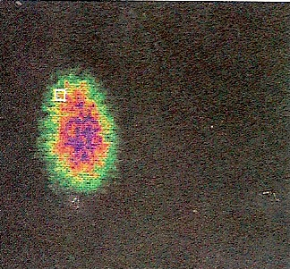
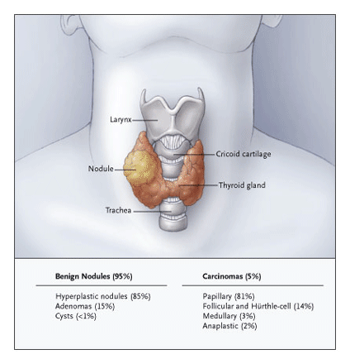
Image normale
Goître multi-nodulaire
Maladie de Basedow
Nodule toxique autonome

Slide 11
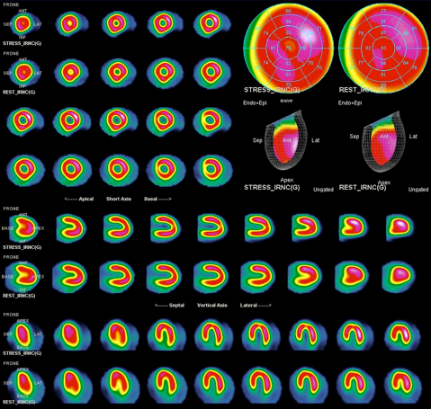
Scintigraphie cardiaque

Slide 12
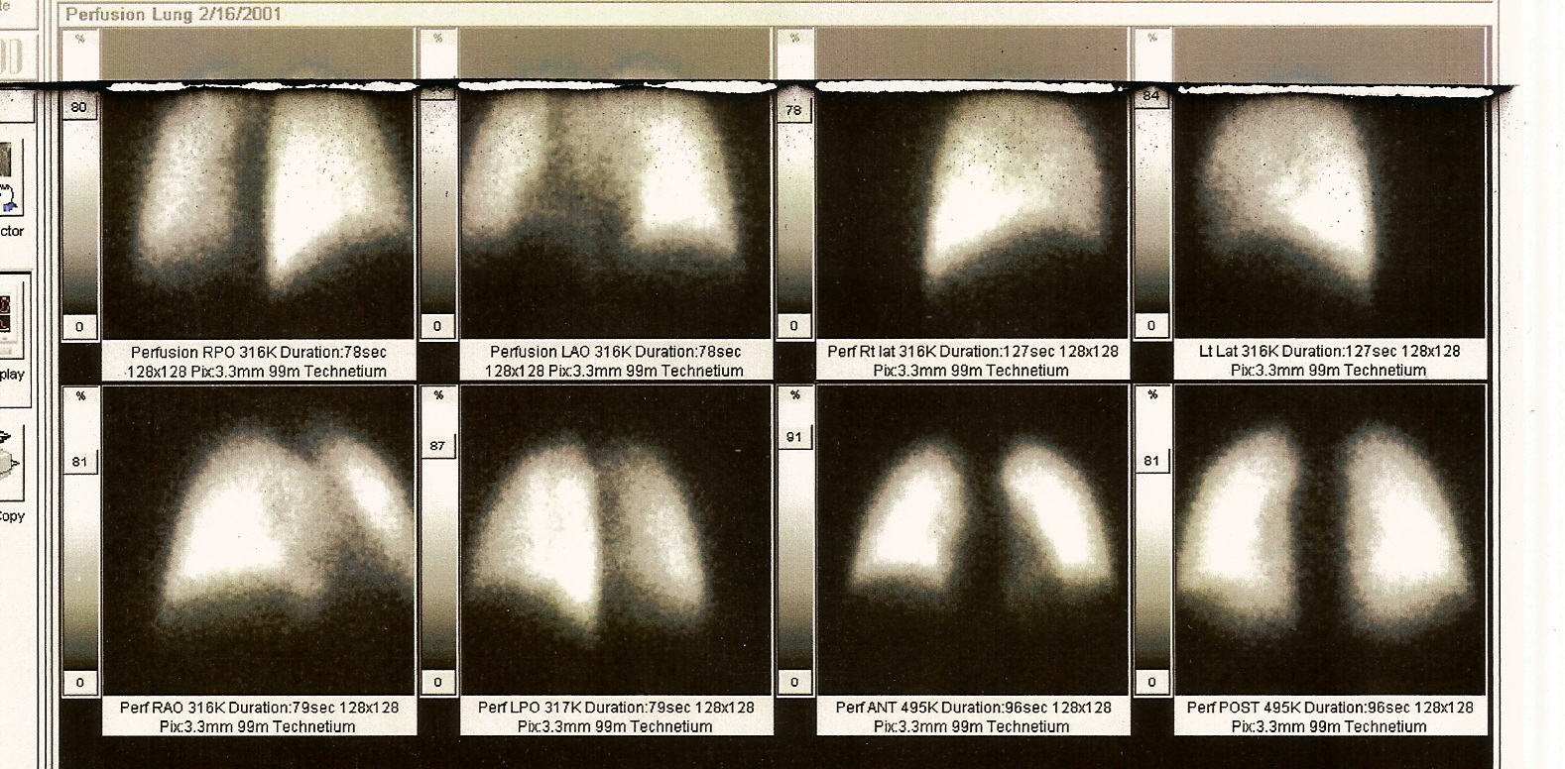
Scintigraphie pulmonaire
Scintigraphie de perfusion
(images normales)

Slide 13
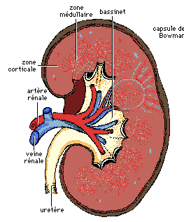
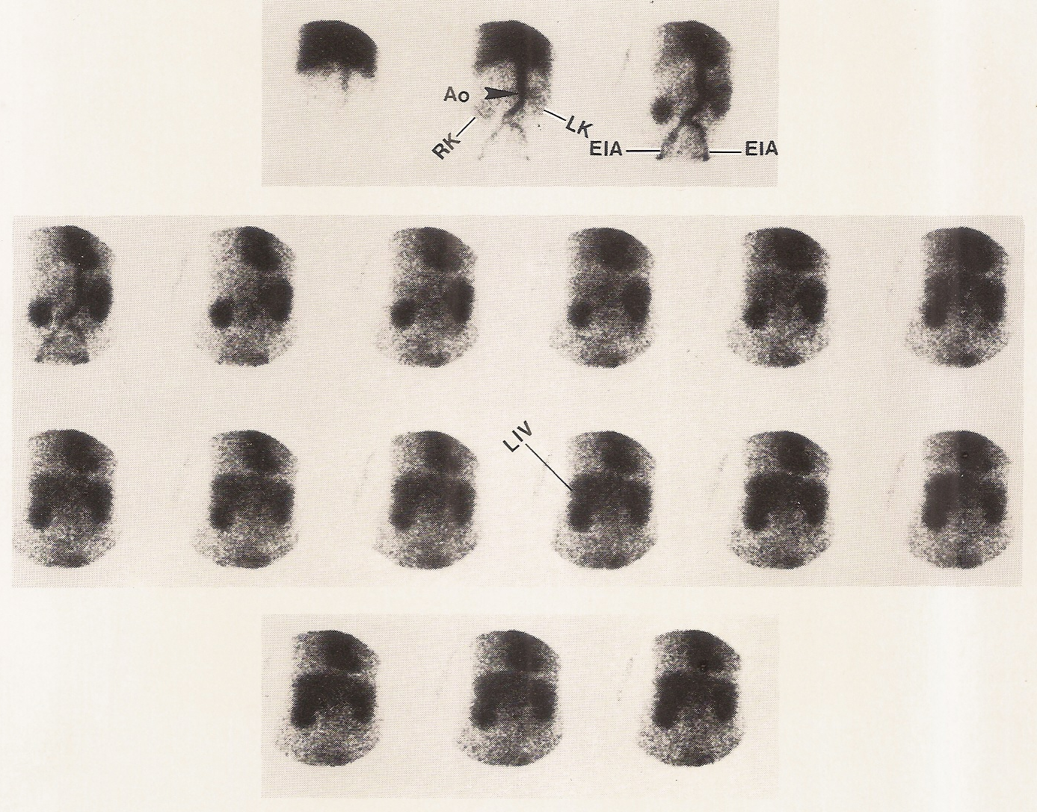
Scintigraphie rénale
Radiotraceur:
DTPA-^{99m}Tc
(en Dynamique)

Slide 14
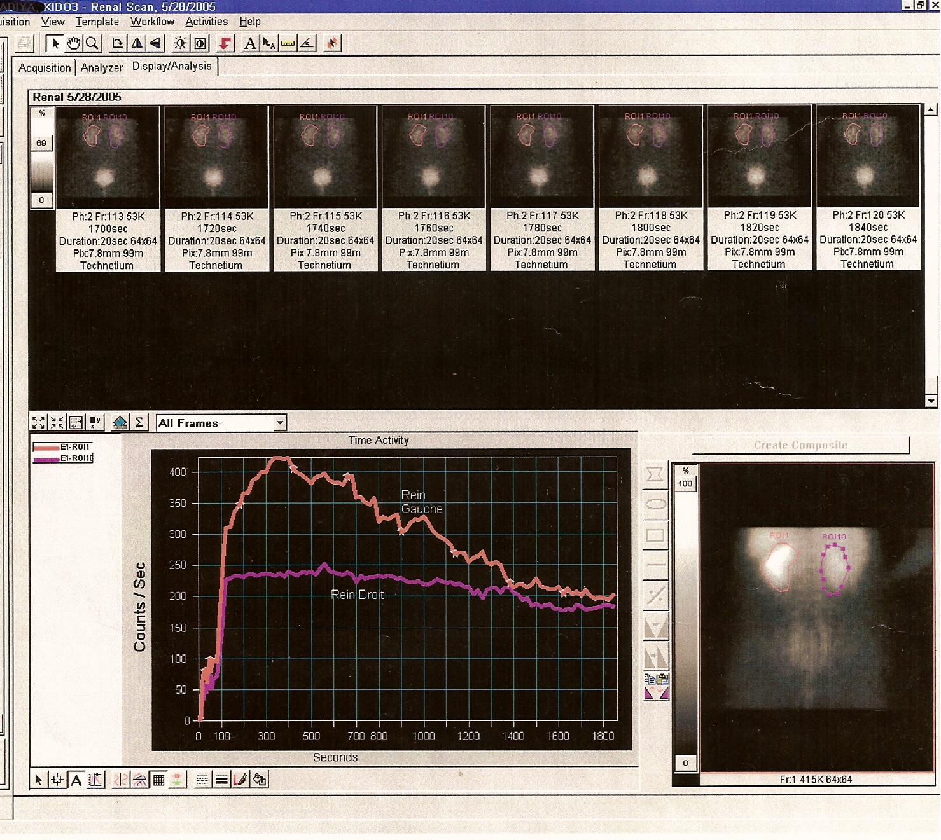
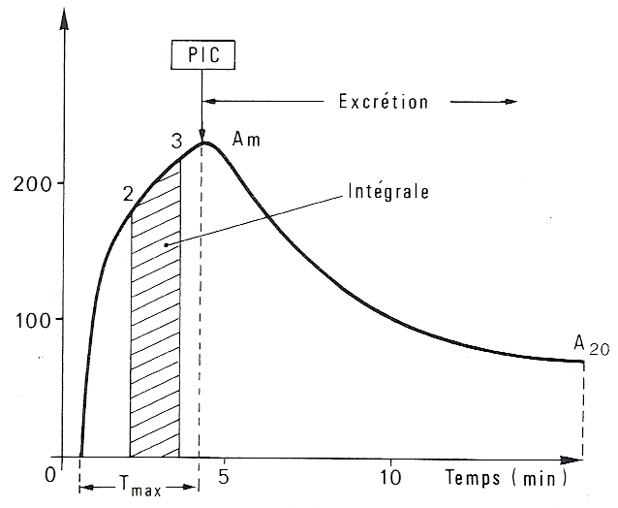
Scintigraphie rénale
Rénogramme isotopique
Pathologique au niveau du rein droit
Rénogramme isotopique normale

Slide 15
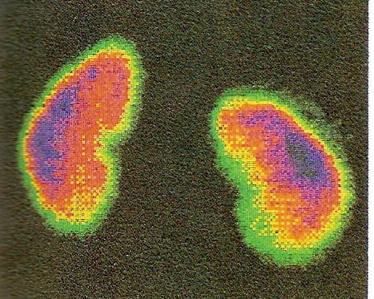
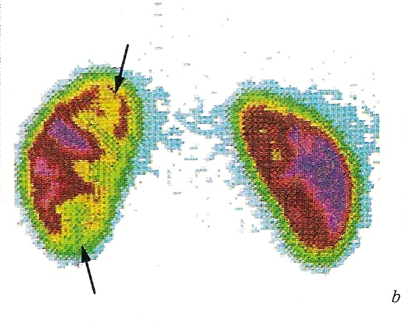
Scintigraphie rénale
Radiotraceur:
DMSA-^{99m}Tc
(en statique)
Image normale
Image pathologique
d’une pyélonephrite

Slide 16
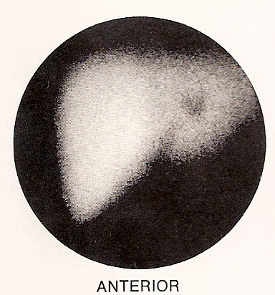
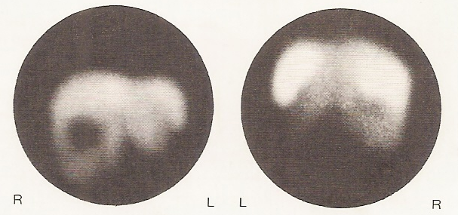
Scintigraphie du foie et de la rate
Vue antérieure
Vue antérieure
Vue postérieure
Image
normale
Images pathologiques d’un
Abscès hépathique

Slide 17
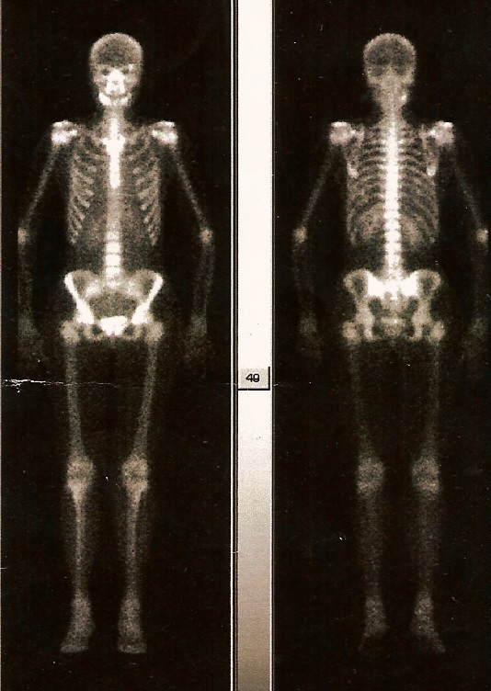
Scintigraphie osseuse
Radiotraceur:
MPD-^{99m}Tc
Image normale
Images pathologiques de métastases osseuses

Slide 18
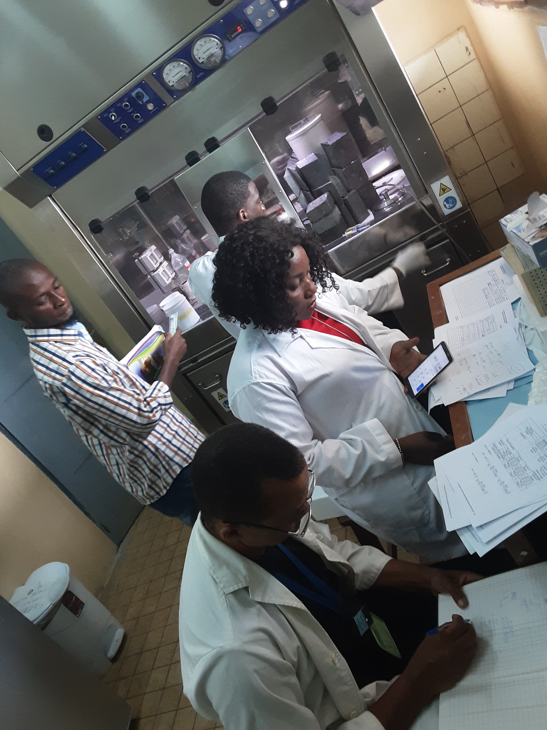
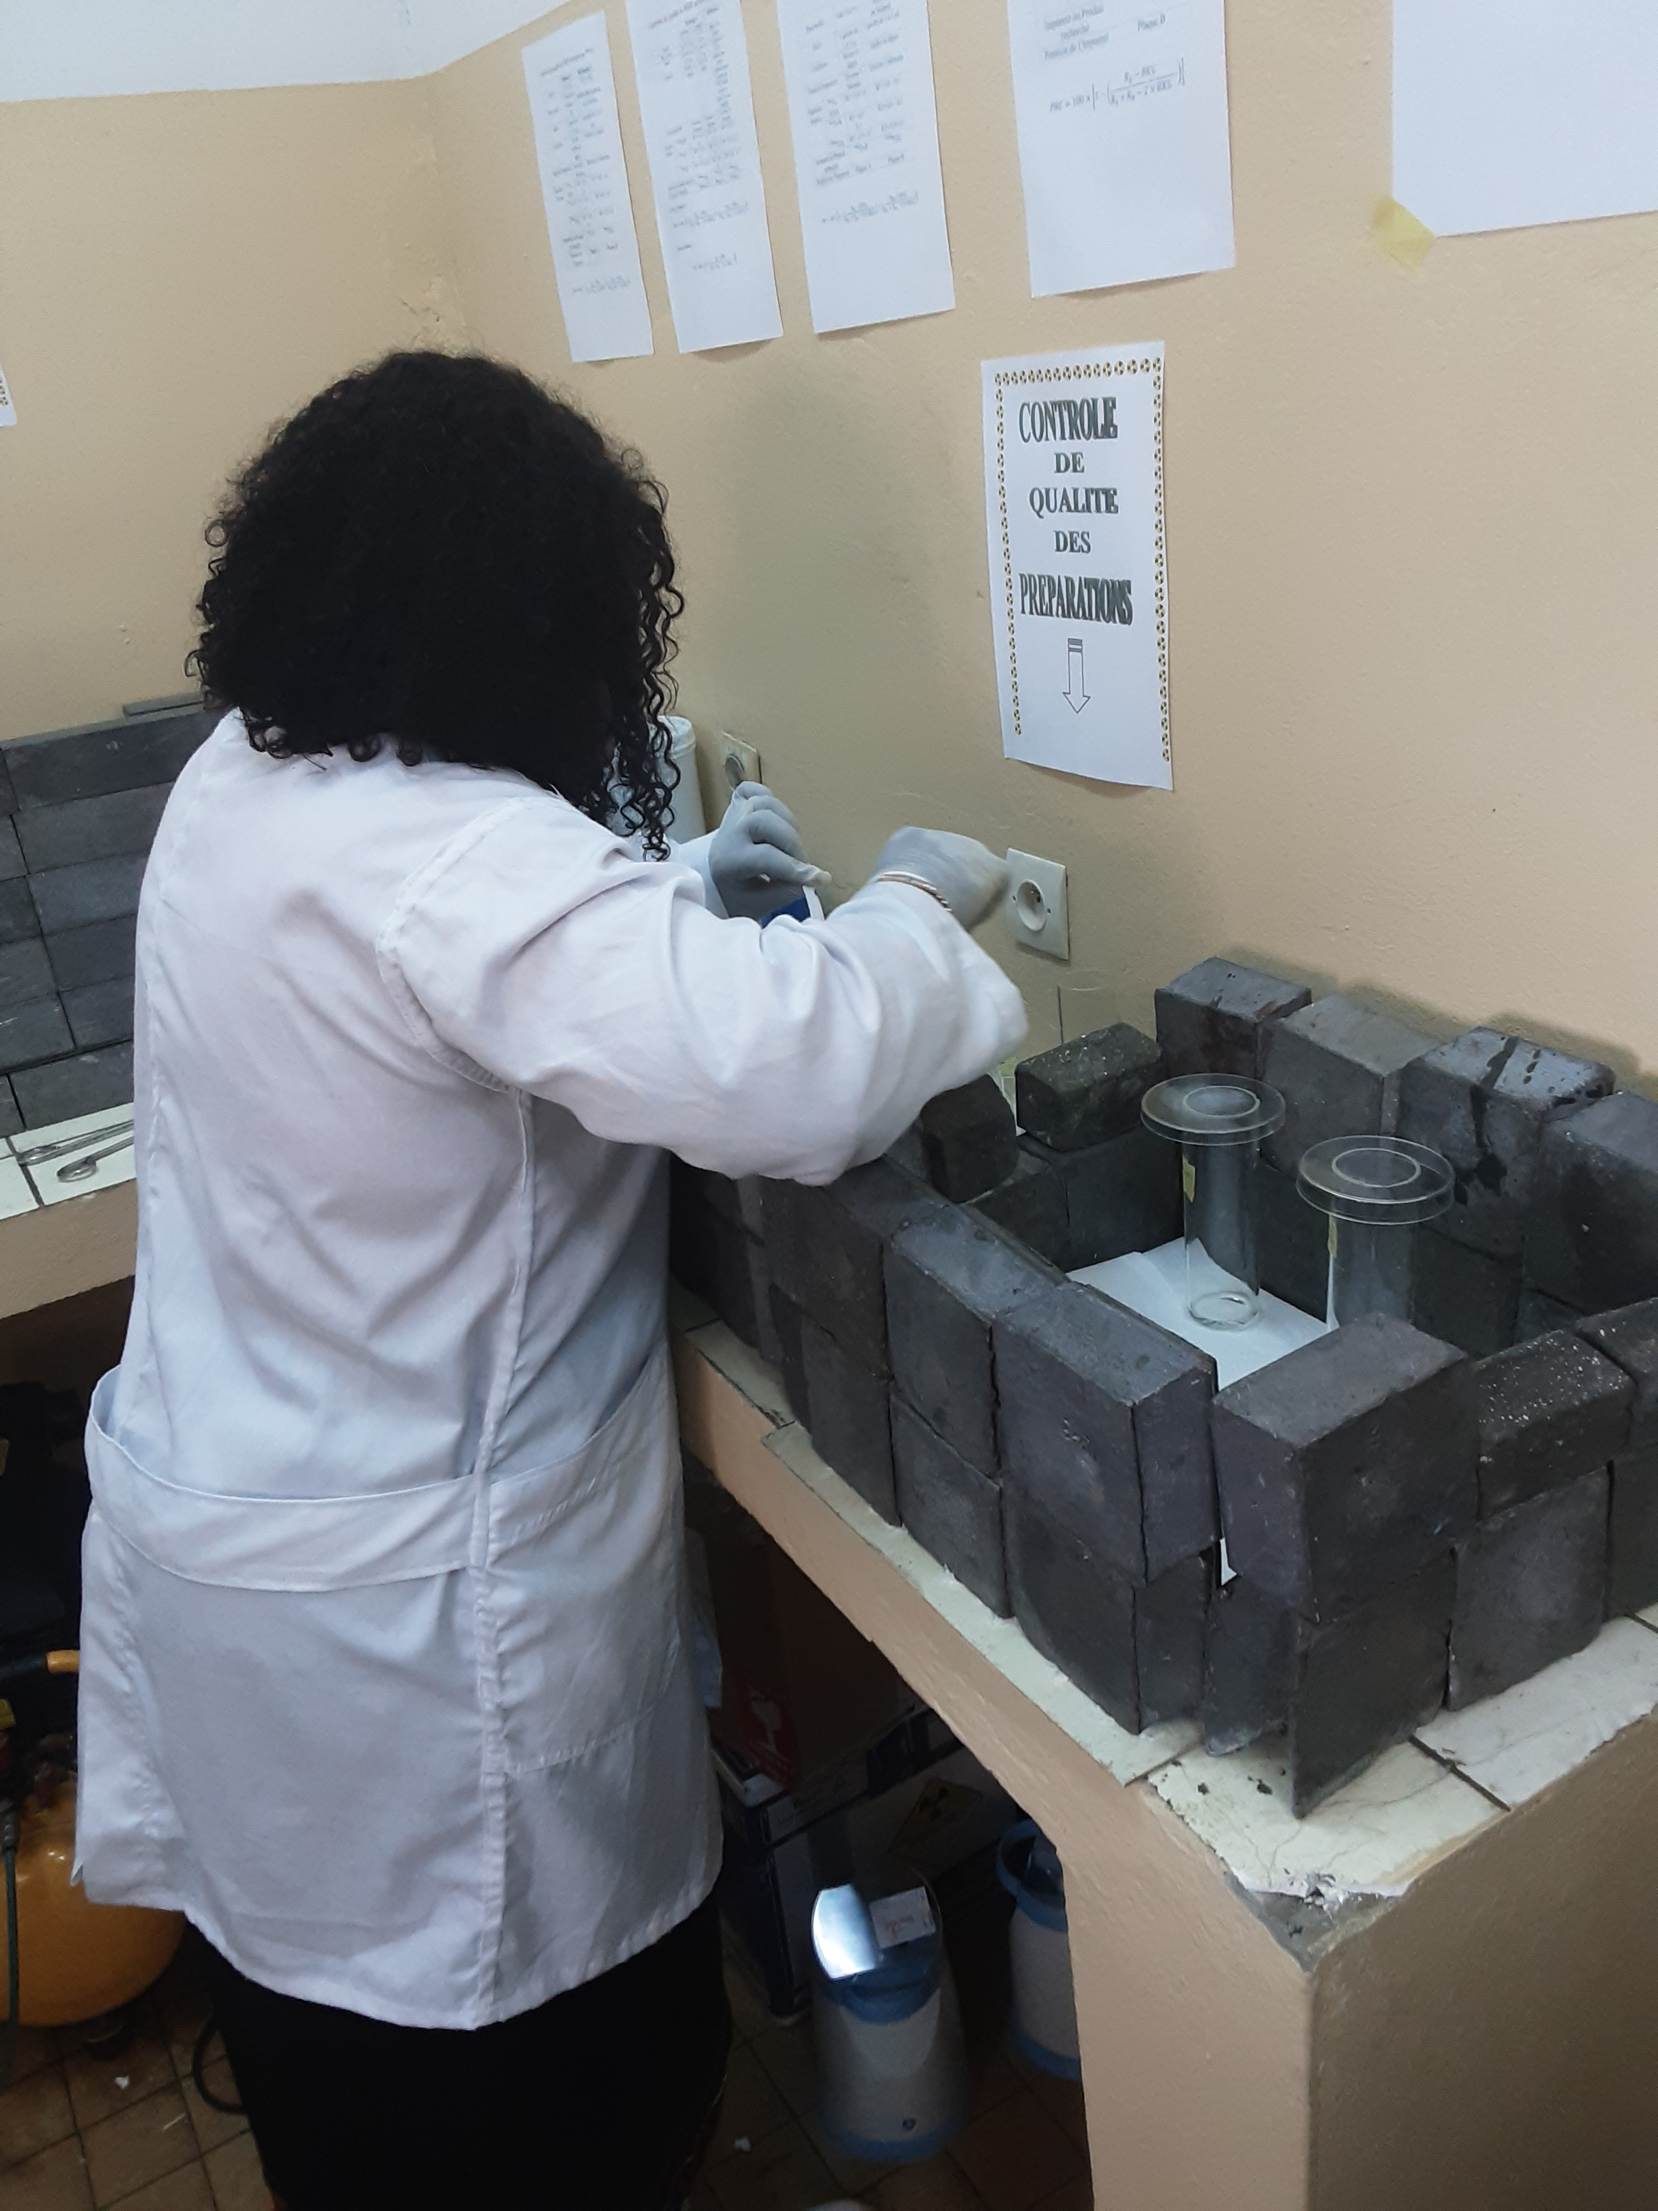
Laboratoire de Radiopharmacie

Slide 19
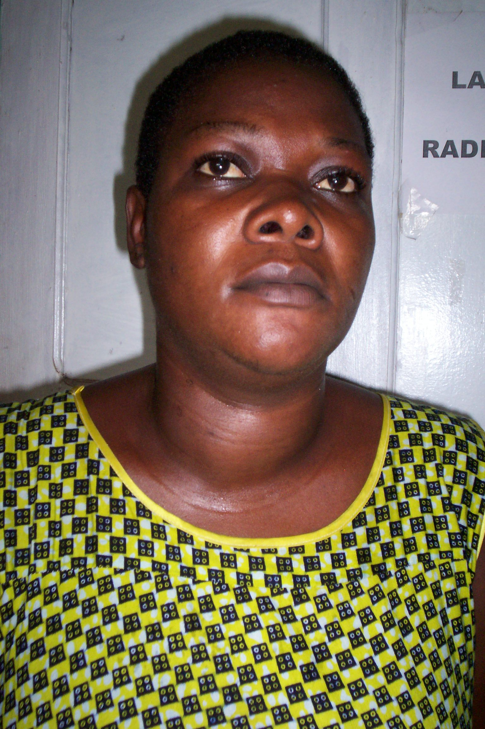
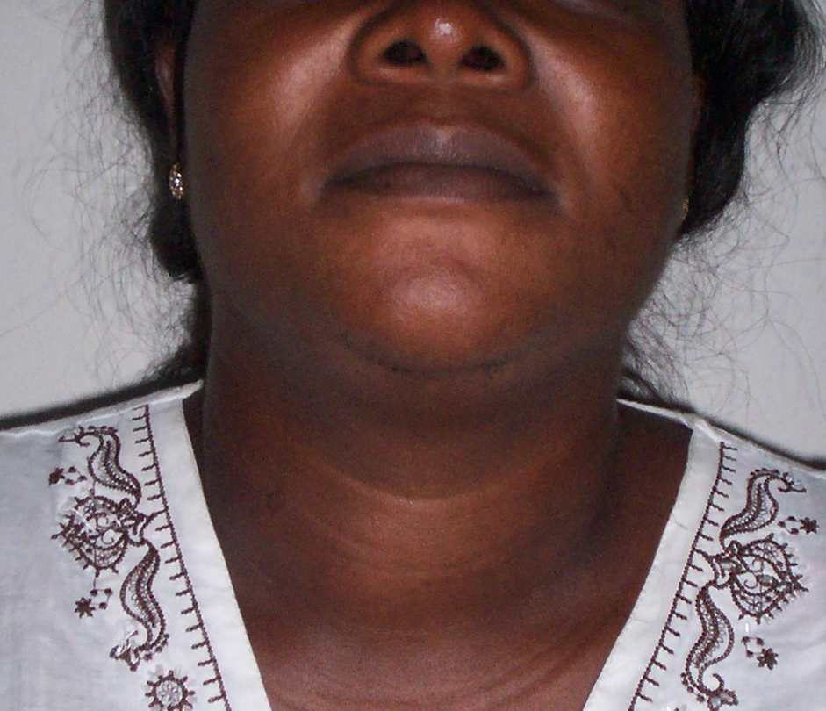
Irathérapie (Radiothérapie métabolique)
Avant le traitement avec l’iode-131
Après le traitement avec l’iode-131

Slide 20
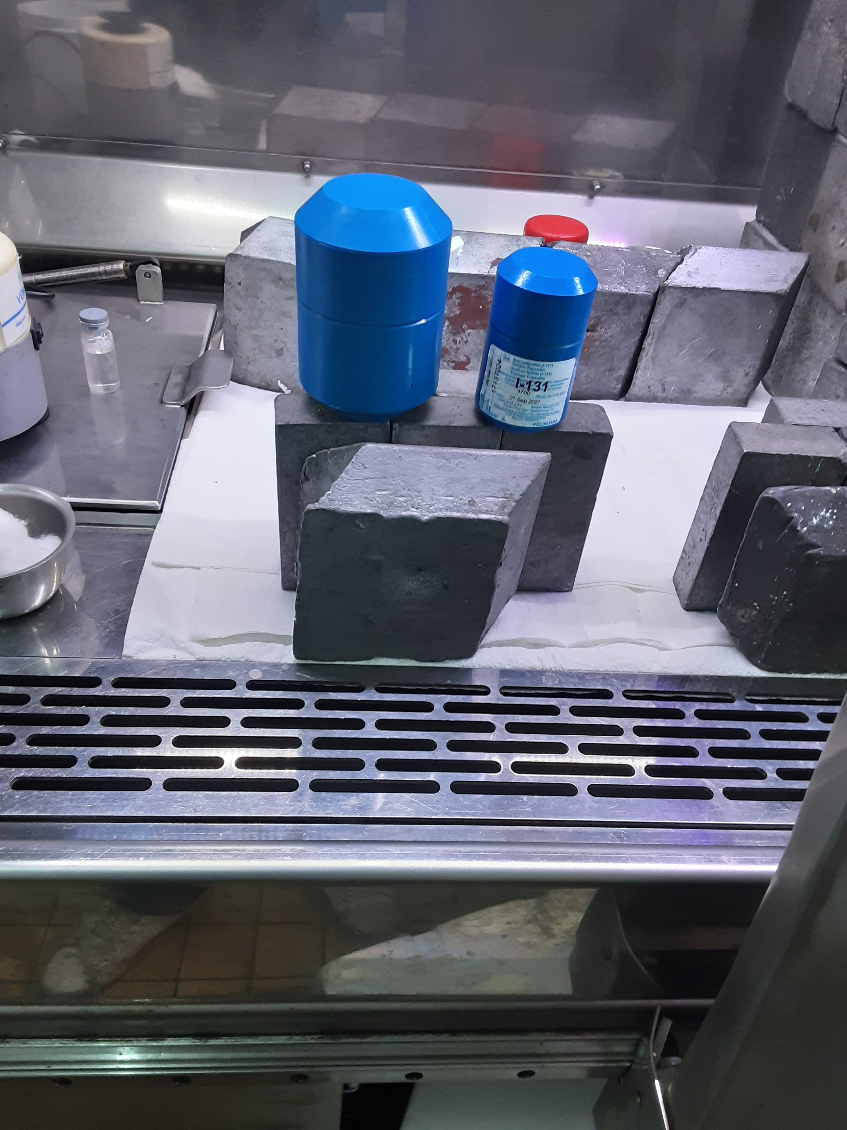
Irathérapie (Radiothérapie métabolique)

Slide 21
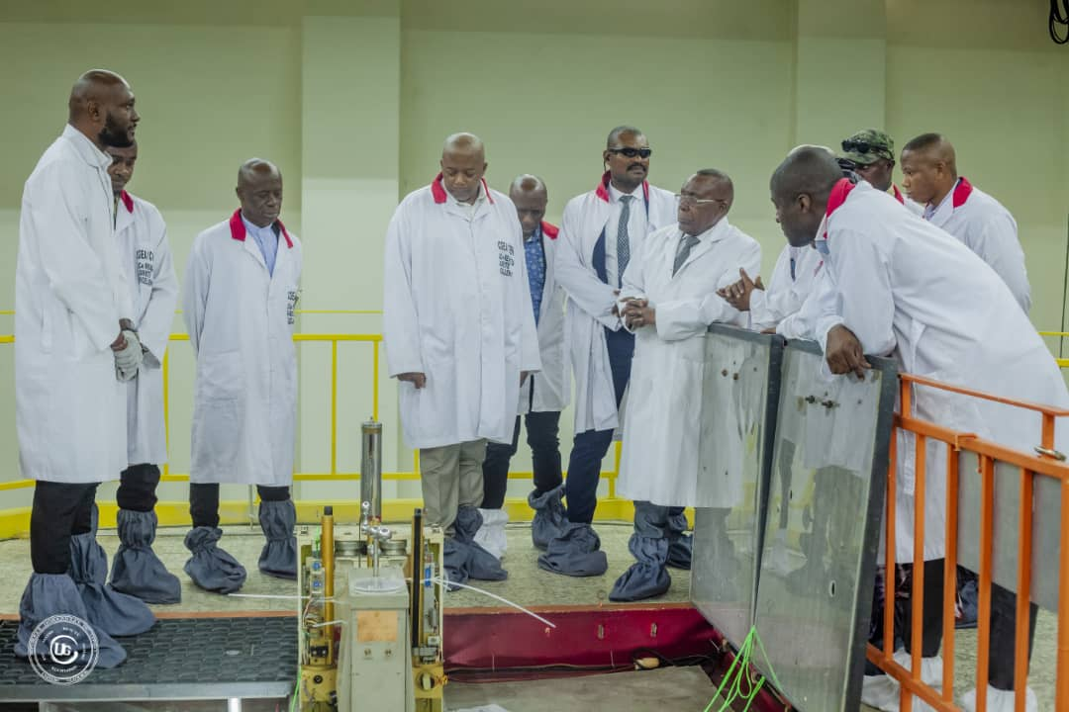

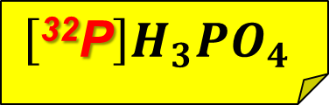
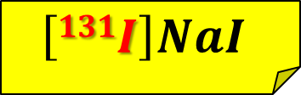
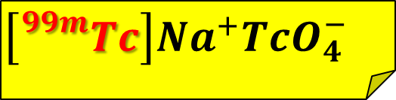
Produits du Réacteur
Radiopharmacie avec les émetteurs monophotoniques.
$$\left[{}_{}^{99m}{Tc}\right]{{Na}^{+}{TcO}_{4}^{−}}_{}$$
$$\left[131I\right]NaI$$
$$\left[\text{32}\text{P}\right]H_{3}{PO}_{4}$$
$$Réacteur TRICO II$$

Slide 22

Produits du Cyclotron
Radiopharmacie avec les émetteurs de positons.
$$Cyclone® IKON$$

Slide 23
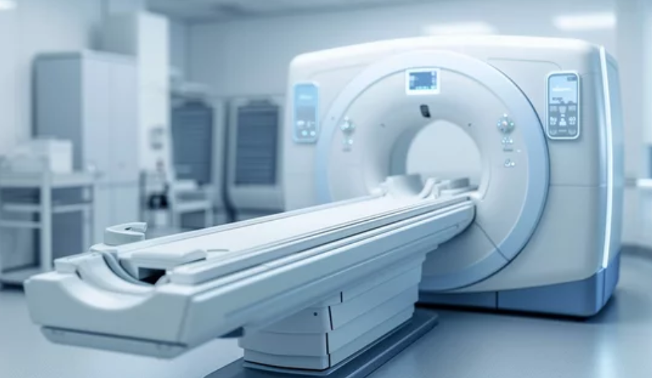
Produits du Cyclotron
TEP-SCAN
ou
PET-CT
Radiopharmacie avec les émetteurs de positons.

Slide 24
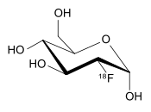
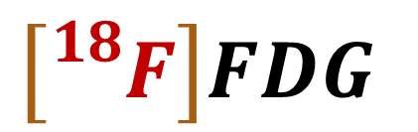
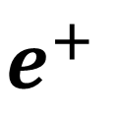

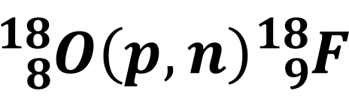
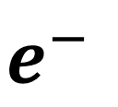
Produits du Cyclotron
Radiotraceurs
511 keV
γ
$$e^{−}$$
$$\left[{}_{}^{18}F\right]FDG$$
γ
$$e^{+}$$
511 keV
$${{}_{8}^{18}{O\left(p,n\right)}{}_{9}^{18}F}^{}$$
$T_{1/2}=110$ min

Slide 25
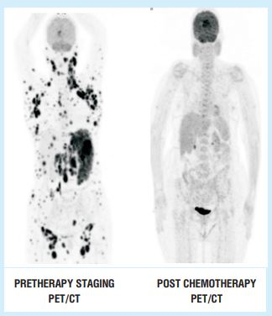
Produits du Cyclotron
Radiotraceurs
511 keV
γ
$$e^{−}$$
$$\left[{}_{}^{18}F\right]FDG$$
γ
$$e^{+}$$
511 keV
$${{}_{8}^{18}{O\left(p,n\right)}{}_{9}^{18}F}^{}$$
$T_{1/2}=110$ min

Slide 26
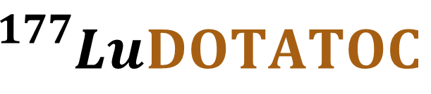
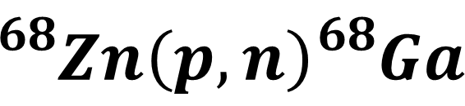
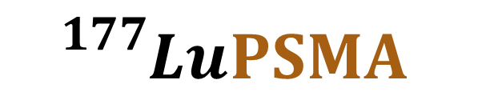
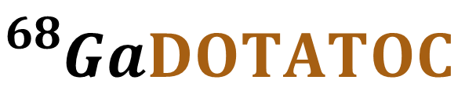


Produits du Cyclotron
Théranostic
$${}_{}^{68}{Ga}PSMA$$
$${}_{}^{68}{Ga}DOTATOC$$
$${{}_{}^{68}{Zn\left(p,n\right)}{}_{}^{68}{Ga}}^{}$$
$T_{1/2}=68$ min
$${}_{}^{177}{Lu}PSMA$$
$${}_{}^{177}{Lu}DOTATOC$$
Traitement du Cancer de Prostate
Traitement des Tumeurs Neuro-endocriniens

Slide 27
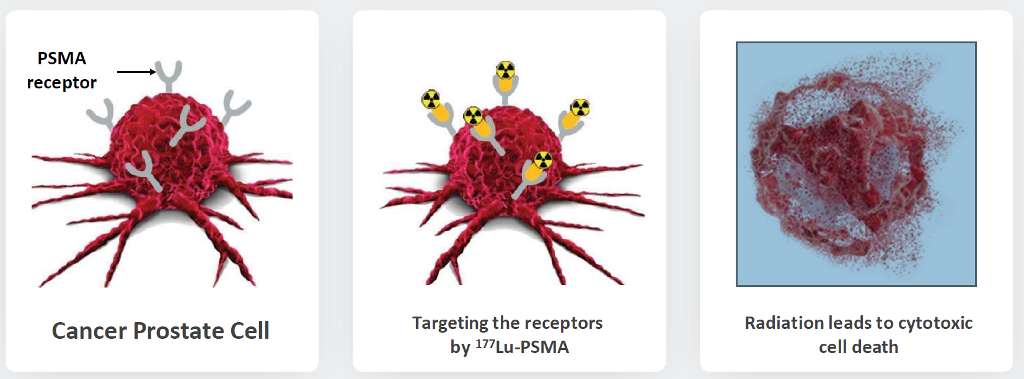
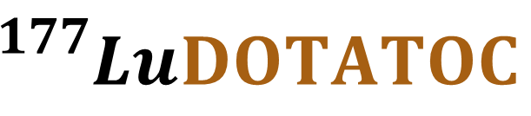

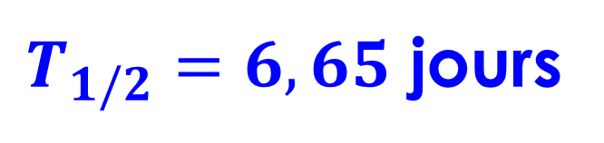
Produits du Cyclotron
Théranostic
$${}_{}^{68}{Ga}PSMA$$
$${}_{}^{68}{Ga}DOTATOC$$
$${{}_{}^{68}{Zn\left(p,n\right)}{}_{}^{68}{Ga}}^{}$$
$T_{1/2}=68$ min
$${}_{}^{177}{Lu}PSMA$$
$${}_{}^{177}{Lu}DOTATOC$$
$T_{1/2}=6,65$ jours
Traitement du Cancer de Prostate
Traitement des Tumeurs Neuro-endocriniens

Slide 28
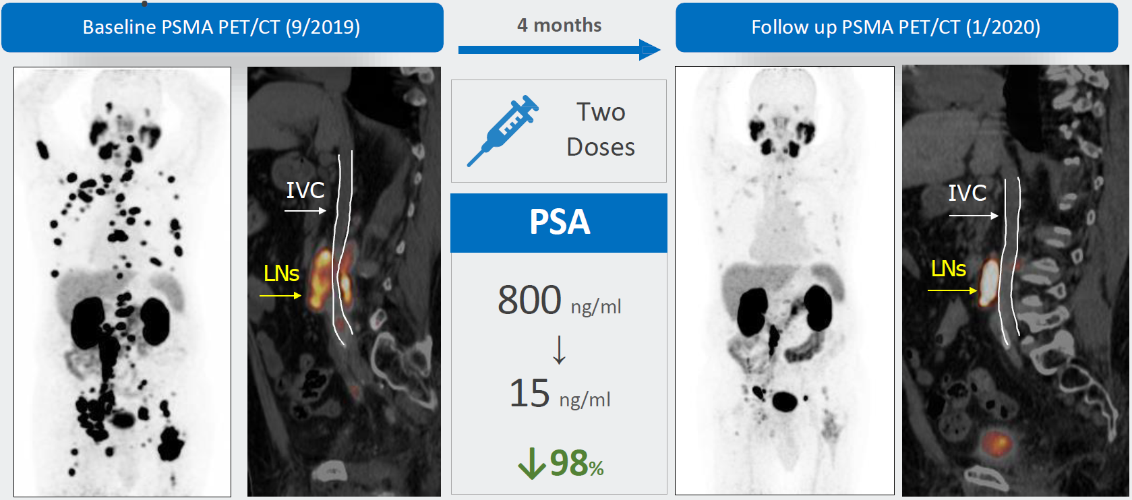
Produits du Cyclotron
Théranostic
$${}_{}^{68}{Ga}PSMA$$
$${}_{}^{68}{Ga}DOTATOC$$
$${{}_{}^{68}{Zn\left(p,n\right)}{}_{}^{68}{Ga}}^{}$$
$T_{1/2}=68$ min
$${}_{}^{177}{Lu}PSMA$$
$${}_{}^{177}{Lu}DOTATOC$$
$T_{1/2}=6,65$ jours
Traitement du Cancer de Prostate
Traitement des Tumeurs Neuro-endocriniens

Slide 29
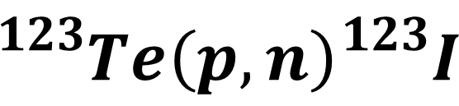



Produits du Cyclotron
$$NaI\left[{}_{}^{123}I\right]$$
Radiotrace pour la Glande Thyroïde
$${{}_{}^{123}{Te\left(p,n\right)}{}_{}^{123}I}^{}$$
$T_{1/2}=13,2$ heures
Tumeurs des glandes surrénales,
Tumeurs neuro-endocriniens,
Neuroblastomes chez les enfants,
Fonctionnement du coeurs.
$${}_{}^{123}IMIBG$$

Slide 30
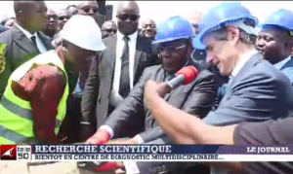

Centre de Radiopharmacie
  Site du Centre Multi-Diagnostic et de Radiothérapie :

Slide 31

Centre de Radiopharmacie

Slide 32

Centre de Radiopharmacie

Slide 33

Centre de Radiopharmacie

Slide 34

Centre de Radiopharmacie

Slide 35

Centre de Radiopharmacie

Slide 36

Centre de Radiopharmacie

Slide 37

Centre de Radiopharmacie

Slide 38

Centre de Radiopharmacie

Slide 39

Centre de Radiopharmacie

Slide 40
Centre de Radiopharmacie

Slide 41
Conclusion
Avec ce projet, la RDC pourra s’élancer dans le tourisme médical en Afrique et rejoindre l’Afrique du Sud, l’Egypte, le Maroc et l’Algérie.
Dans la lutte contre le cancer en RDC, le CGEA, à travers la Médecine nucléaire et la Radiopharmacie, présente un potentiel non négligeable.

